Slide 1
Nickname как современная разновидность антропонимов
Автор: Цурканова Ксения
Ученица 10 «Б» класс
МАНОУ «Гимназия №2»
Руководить: Каратеева Татьяна Александровна
(учитель русского языка и литературы)

Slide 2
XXI век – это век компьютерных технологий и глобальных сетей, Интернет стал неотъемлемой частью нашей жизни. Для пользования различными возможностями Интернета необходимо придумать себе виртуальное имя – ник.

Slide 3
Актуальность: подростки, а также многие взрослые стали интенсивнее общаться в социальных сетях, поэтому тема «Nickname как современная разновидность антропонимов» требует особого рассмотрения и является актуальной.

Slide 4
Цель: изучение никнеймов как современной разновидности антропонимов
Задачи:
1.Изучить литературу и интернет-источники определить понятия «антропонимика», «антропоним» и «никнейм»
2.Изучить никнеймы как современную разновидность антропонимов.
3. Собрать и расклассифицировать никнеймы учащихся и учителей МАНОУ «Гимназии №2».
Методы исследования: изучение и анализ литературы. Собранный материал
систематизировался, обобщался, формулировались выводы.

Slide 5
Антропоним — единичное имя собственное или совокупность имён собственных, идентифицирующих человека. В более широком смысле это имя любой персоны: вымышленной или реальной

Slide 6
Антропонимика - раз­дел ономастики (раздел языкознания, изучающий собственные имена), изу­чаю­щий ан­тро­по­ни­мы – лю­бые соб­ст­вен­ные име­на, ко­то­рые мо­жет иметь че­ло­век или груп­па лю­дей. Не так давно антропонимика получила еще одно название — именология.

Slide 7
ТИПЫ АНТРОПОНИМОВ
Имя
Прозвище
Никнейм
Андроним
Фамилия
Отчество
Криптоним
Псевдоним
Этноним
Имена героев в литературе, фольклоре, мифах и сказках
Notes:
Антропонимы литературных произведений (литературная антропонимика), героев в фольклоре, в мифах и сказках.

Slide 8
Впервые слово «nickname» в российских СМИ зафиксировано в 1997 году. В русском написании это слово употребляется уже в 2001 году

Slide 9
В «Толковом словаре русского языка начала XXI века. Актуальная лексика» под ред. Г.Н. Скляровской зафиксирован аналог этого слова – слово «ник» – со значением «сетевое имя, псевдоним участника чата, форума, пользователя электронной почтой»

Slide 10
Чаще всего никнеймы нужны в следующих виртуальных обществах:
электронная почта;
социальные сети;
тематические форумы по интересам;
личные блоги;
игры онлайн.

Slide 11
Результаты исследования в выборе никнейма, проведённые журналом "Добрые советы":
2,8%
4,2%
4,3%
8,6%
16%
28%

Slide 12
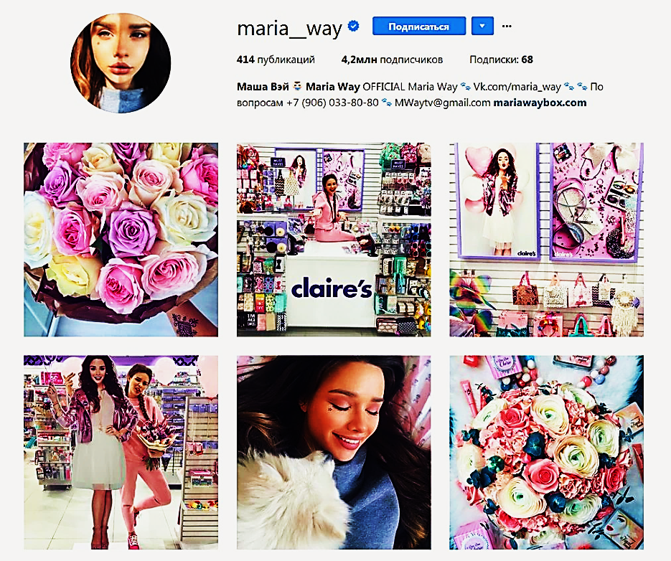
Основные функции никнейма:
Самопрезентация.
Контактоустанавливающая функция.
Эмоционально - экспрессивная функция.
Игровая функция.

Slide 13
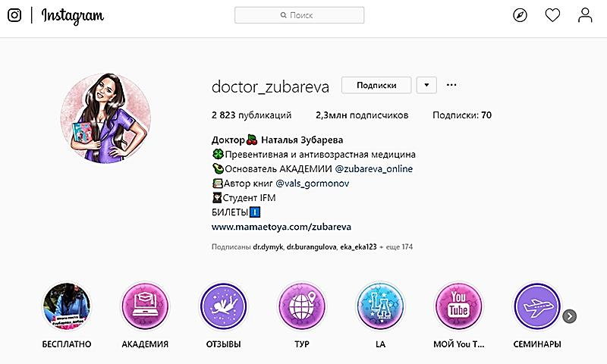
Классификация никнеймов по значению
Полные
Ласкательные
С заменой символов
С названиями животных и растений
Профессии
Герои
Мифические
Аббревиатура.
Самооценка.

Slide 14
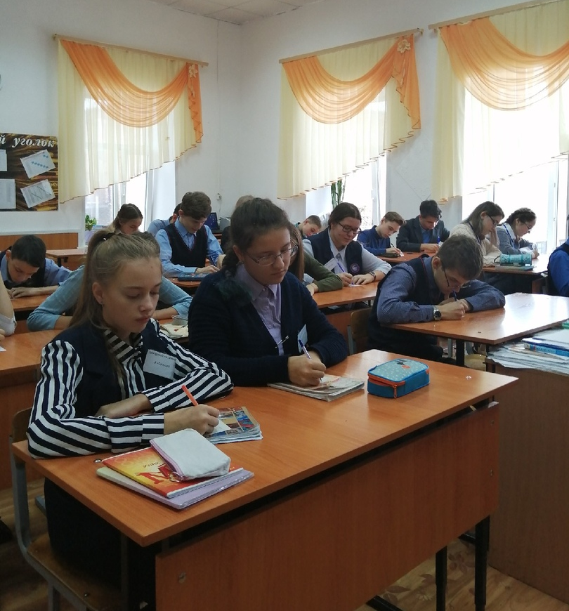
Классификация никнеймов по возрастным группам.
Мною было обработано 90 никнеймов, собранных путем анкетирования учащихся и учителей МАНОУ «Гимназии №2».
В результате, исследовав собранный материал, я разделила все никнеймы на 3 основные группы:
от 10 до 13 лет
от 14 до 18 лет
группа учителей (условное название «взрослые»)

Slide 15
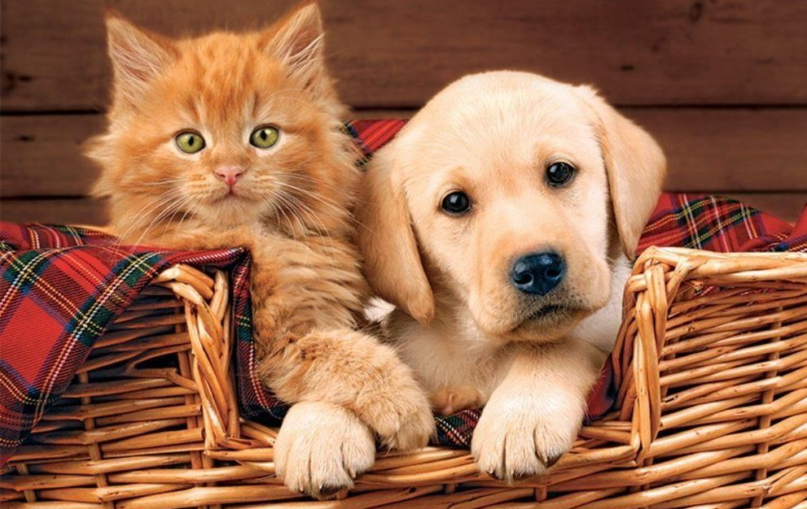
Первая группа: учащиеся от 10 до 13 лет
Никнеймы по значению содержат в себе:
Имена персонажей из книг, фильмов, компьютерных игр
Имена и фамилии музыкантов или названия музыкальных
Имена домашних питомцев
Внешкольную деятельность

Slide 16
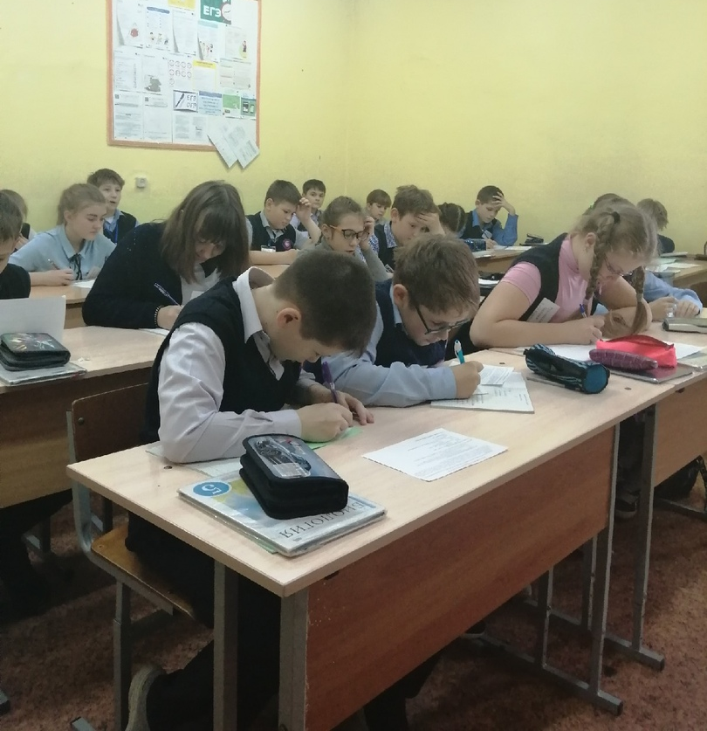
Функция никнеймов: игровая
Структура: онимы, на английском языке с использованием цифр и смайлов, вражающих психоэмоциональное состояние

Slide 17
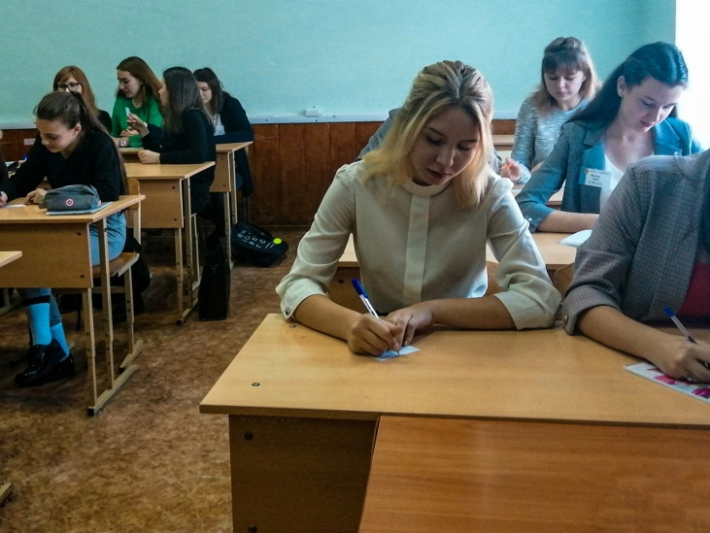
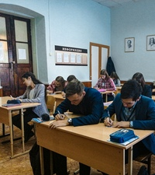
Вторая группа: учащиеся от 14 до 18 лет
Выбор никнейма по значению ничем не ограничен, но чаще всего встречаются никнеймы, содежание в себе прозвища
Функция: самопрезентация
Структура: никнеймы используются в сокращенном виде, что также можно
объяснить психологической особенностью возраста: начинается раскрытие личности лишь наполовину

Slide 18
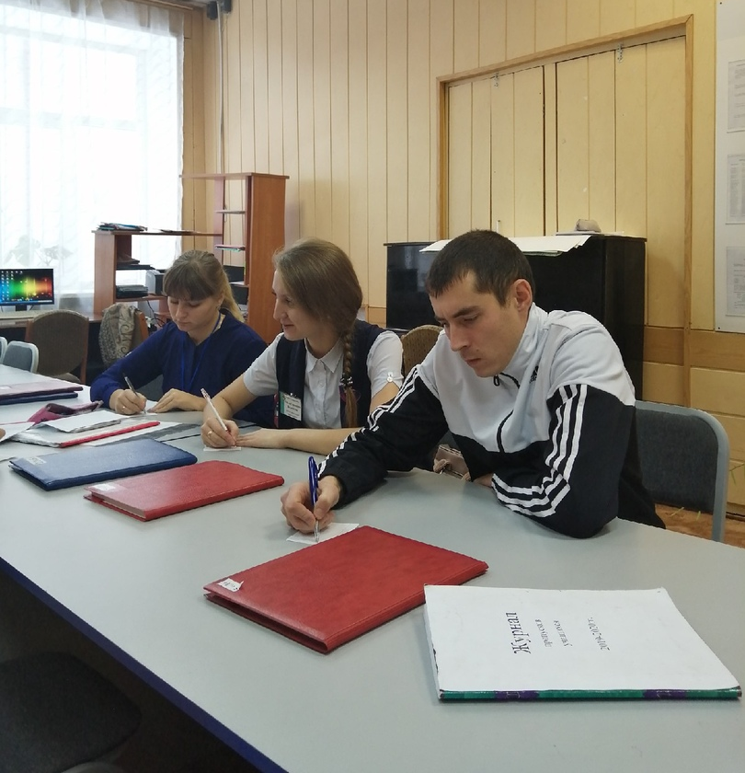
Третья группа – учителя, взрослые, состоявшиеся в профессии люди.
Функция: контактоустанавливающая функция(определенная система знаний о его обладателе, важная для адресата)
Структура: никнеймы используются в полной форме( имя + фамилия, имя либо фамилия).
Нередко используются никнеймы с заменой символов.

Slide 19
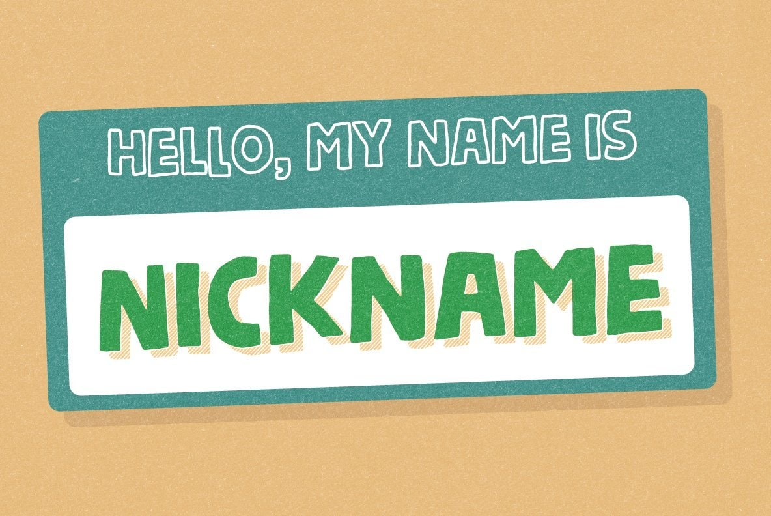
Вывод:
Никнейм - это имена, применяемые в первую очередь для личного общения в виртуальном коммуникативном пространстве. Никнейм – это действительно своеобразная самопрезентация себя интернет – сообществу, выделение себя на фоне толпы и привлечения внимания к своей персоне, а также это современная разновидность антропонимов.

Slide 20
Спасибо за внимание
Notes:
Спасибо за внимание

